Slide 1
新约概论(十一)
提摩太前书
提摩太后书

Slide 2
圣经分类合参
旧约（卅九卷）
历史 训诲 预言
摩西的 其他的 智慧书 大先知 小先知
新约（廿七卷）
历史 训诲 (书信) 预言
福音 教会 保罗的 其他的

Slide 3


新约拱门
提后
多
提前
门
帖后
启
帖前
犹
西
约叁
腓
约贰
弗
约壹
加
彼后
林后
彼前
林前
雅
罗
来
太
可
路
约
徒
新约历史

Slide 4
保罗书信
保罗书信有十三卷。
A.正典法:
这是新约圣经编排时所循之次序，原则是
以书信篇幅之长短编排先后次序，且先排「致教会」的(罗马书因最长，故在首篇)，后排「致个人」的(腓利门书最短，则居末)。

Slide 5
48-49 | 49 | 50-52 | 53-57 | 57-59 | 60-62 | 62-66 | 67-68
第一次旅行布道 | 耶路撒冷大会前 | 第二次旅行布道 | 第三次旅行布道 | 被捉拿 | 在罗马狱中 | 被释放 | 在罗马狱中
无 | 加 | 帖前帖后 | 林前林后 罗 | 无 | 弗 腓 西 门 | 提前多 | 提后

Slide 6
提摩太前书
作者： 保罗 (1:1)。
日期： 62A.D.秋。
地点： 马其顿 (1:3) 的腓立比。
持信人: 不详。
目的： 嘱咐提摩太为福音的缘故忠心事主， 与善管主的教会。
主旨： 谨守主道 (4:16)。

Slide 7
提摩太
南加拉太地区的路司得人，父亲是希腊人，母亲是犹太人， 自幼学习旧约圣经。
极可能是保罗在第一次旅行布道时所结的果子，他母亲
与外祖母均信主，且十分虔诚。
保罗第二次布道时，提摩太已大有长进，为弟兄们所称赞， 保罗就带他出去传道。
为了日后在犹太人中间工作的方便，保罗曾给他行割礼。
提摩太为人谨慎，可能略嫌胆怯且退缩；身体也不很强健， 患有轻微胃病。

Slide 8
提摩太
他热心传福音，肯为主摆上。保罗说：「别人都求自己
的事，--- 他兴旺福音，与我同劳，待我像儿子待
父亲一样。」(腓2:21-22)
他开始事奉的时候，神就藉着保罗与长老的按手，
  赐以恩赐。
提摩太大部分时间跟随保罗事奉主，与他同行、同工、同劳。当保罗第一次在罗马被囚时，提摩太也与他同坐监。
保罗屡次差派他代表自己看顾并牧养众教会。
保罗写《林后》、《腓》、《西》、《帖前后》、《门》 时，都与提摩太一同署名。

Slide 9
提摩太前书特征
(1)在教牧书信中为最 教牧性 的一卷。
(2)含有基督教信仰中一些最重要的教义，
如2:1~4；2:5；3:16；4:1~3等。
(3)对教会管理制度之指示在其他书信中是无可比的。
(4)显出当时教会的组织、崇拜与生活。
(5)钥字包括有 嘱咐 、真道 、执事 、保守 等。

Slide 10
提摩太前书历史背景
(1)徒28后，保罗得恩赦，为时约62年夏或62年秋(腓2:23~24； 门22得释之盼望)。
(2)被释后，如他所应许，随即打发提摩太到腓立比(腓2:19~23) 及以弗所去。
(3)自己独自探望亚西亚众教会如以弗所、歌罗西、希拉波立、
老底嘉等，如他所许给腓利门的话(门22)。
(4)重回以弗所居住，处理许米乃与亚力山大的问题(提前1:20)。 提摩太来到，嘱咐他留下牧养该地后(提前1:3~4)便到访各处。
(5)他先到马其顿(提前1:3) (可能到腓立比)，在那处书成
提摩太前书(提前3:14~15)。

Slide 11
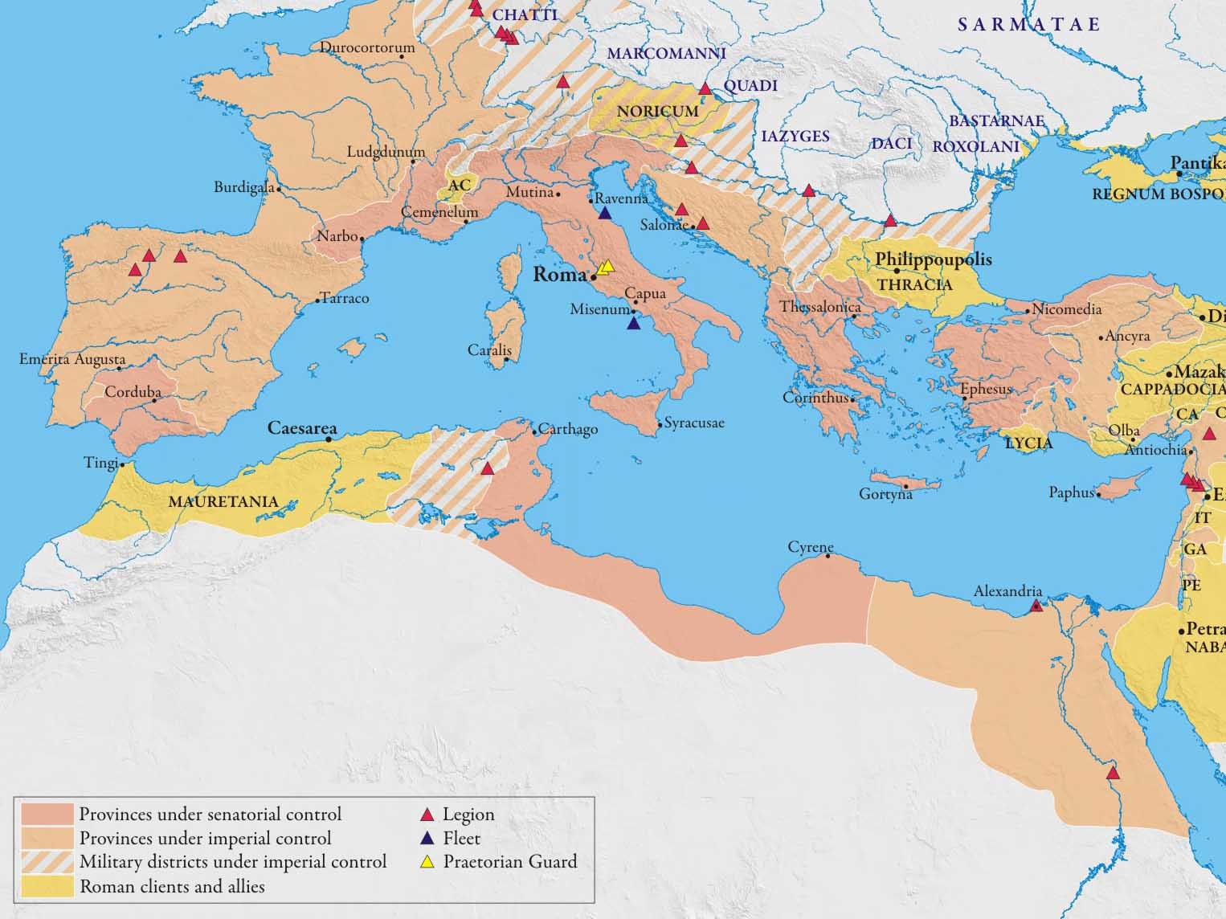



罗马
写提前
腓立比
歌罗西
以弗所
提摩太
保罗从罗马获释后的可能旅程(62-67AD)

Slide 12
提摩太前书历史背景
(6)不久再访以弗所，后又访革哩底(提多已在那里工作)，
把教会交给提多后便离开。
(7)从革哩底他造访哥林多。在那里适逢西纳与亚波罗打算往
革哩底去，他便书就提多书托他们带去。
(8)从哥林多他如所许往尼哥波立去(多3:12)。他选择
尼哥波立暗示他下一步便要西征。
(9)从尼哥波立，他西往士班雅(西班牙)去，满足多年的夙愿 (罗15:28)。此时约是64年春，在那里他逗留约二年之久， 刚避开了罗马大火之役(64年7月19~24日)及当年十月之 尼罗大屠杀 。

Slide 13

罗马
过冬
写提前
尼哥波立
腓立比
西班牙
歌罗西
哥林多
写提多
以弗所
提摩太
革哩底
(克里特)
提多
保罗从罗马获释后的可能旅程(62-67AD)

Slide 14
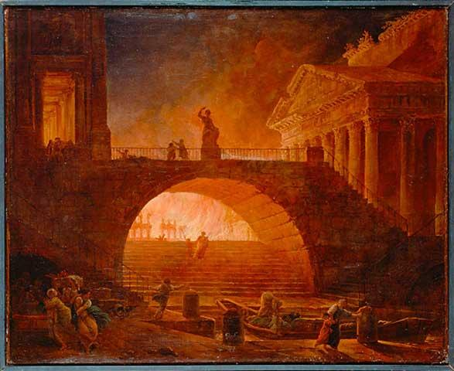
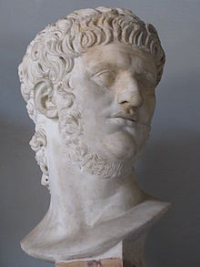
罗马皇帝尼禄
54-68年作王
大火连烧五天，罗马城的十四个区中，
有三区全毁，七区受重创。
64年罗马大火

Slide 15
提摩太前书历史背景
(10)66年春他从士班雅回来，曾到米利都，在那里留下生病的同伴 特罗非摩(提后4:20)；再又访问哥林多，把以拉都留下来在
那里工作(提后4:20)。
(11)因保罗匆忙的离开特罗亚，他把传道的需要如外衣、书籍、
皮卷都留下来，遭反对的人逮捕押回罗马。
(12) 提后 透露保罗最后因为福音之故而被捕(1:12, 17；2:8~9)。 他今次被禁不像上次般，而是 像犯人一样 (2:9)。由于罗马 该撒对基督教改变了态度，基督教被宣布为非法宗教，今次他 自料没有被释放之可能(4:6~8，16~17)。据传说，他是在是年 年底(67A.D.)或翌年春(68A.D.)为主殉道的。

Slide 16


殉道
写提后
罗马
外衣、书、皮卷
西班牙
特罗亚
以弗所
提摩太
哥林多
米利都
以拉都
特罗非摩
保罗从罗马获释后的可能旅程(62-67AD)

Slide 17
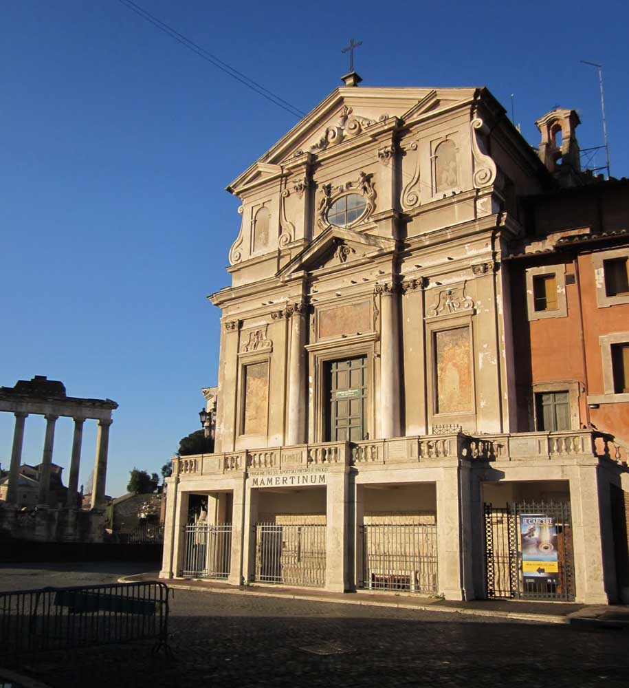
相传囚禁彼得和保罗的罗马地牢：Mamertine Prison
大教堂
小教堂

Slide 18
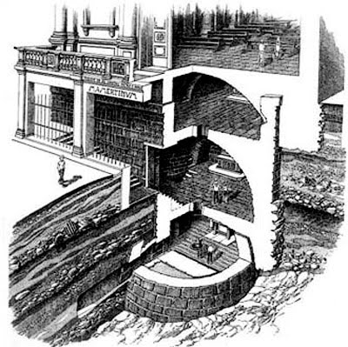
大教堂
小教堂
上层地牢
下层地牢

Slide 19
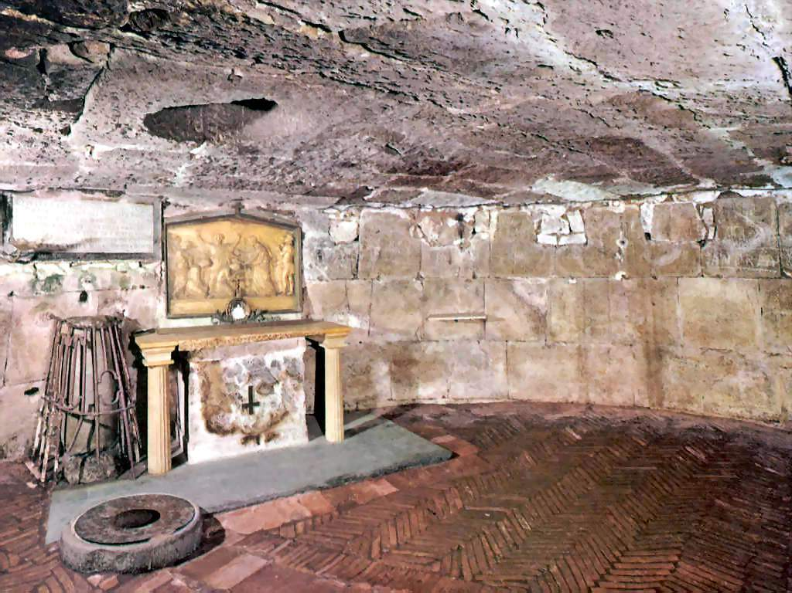
下层地牢唯一的出入口，
囚犯从此洞被扔下来。
固定囚犯
锁链的石柱
后来加设的圣坛
纪念彼得倒钉十架
后来加铺的地板
井

Slide 20
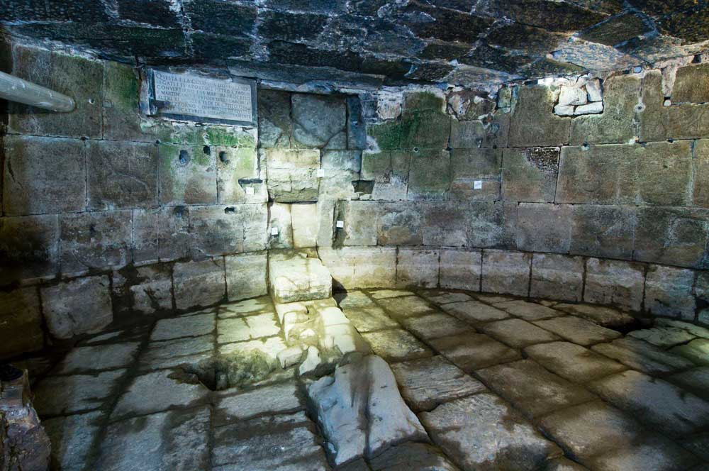
封闭
黑暗
潮湿
脏臭
将后代添加的圣坛和地板拆除，还原起初样貌。

Slide 21
提摩太前书分段
序言 (1:1-2)
本論(1:3-6:9) | 1.斥責異端(1:3-11) 7.教會任務(3:14-16) 2.蒙恩見證(1:12-17) 8.持守真道(4:1-6) 3.交託使命(1:18-20) 9.操練敬虔(4:7-16) 4.代禱工作(2:1-7) 10.牧會細則(5:1-6:2) 5.男女本份(2:8-15) 11.敬戒貪財(6:3-10) 6.長執資格(3:1-13) 12.持定永生(6:11-19)
結言(6:20-21)

Slide 22
建立上帝的家--教會
1.教會是屬上帝的--「這家就是永生上帝的教會」
2.教會是屬靈的家--「…上帝的家中…這家…」
3.教會必須高舉 “真理”，持守 “真理”
這 “真理”就是 “基督”=敬虔的奧秘 (3:16)
    在肉身顯現 b. 被聖靈稱義 c.被天使看見
d.被傳於外邦 e.被世人信服 f.被接到榮耀

Slide 23

监督
执事
女执事
无可指责
不因酒滋事
要先受试验
无可责之处
只作一个妇人的丈夫
乐意接待远人
只作一个妇人的丈夫
善于教导
有节制
有节制
自守
初入教的不可
端庄
端正
不打人
端庄
不好喝酒
管理好自己的家
使儿女端庄顺服
温和
不贪不义之财
不说谗言
不争竞
管好儿女和家
凡事忠心
在教外有好名声
不贪财
不一口两舌

Slide 24

只是要弃绝那世俗的言语和老妇荒渺的话，
在敬虔上操练自己。(提前4:7)
操练自己(的灵)，在日常生活中活出基督。
常常转向主(转眼不看虚假)；
祷告主(出声或默祷，方言或悟性)；
认罪悔改(保持无亏的良心，与主无间隔)；
倚靠主(不自以为聪明)；
感谢主(凡事谢恩，不发怨言)；
赞美主(常常喜乐，不论顺境或逆境)；
顺服主(遵守神的话，不消灭圣灵的感动)。

Slide 25
提摩太后书
作者： 保罗(1:1)。
日期： 67A.D. 秋(4:21 冬前)。
地点： 罗马狱中(1:17)。
持信人：推基古(4:12)。
目的： 劝勉提摩太为福音的缘故竭力 (2:15)、尽忠(4:2)，如作者一般(4:7)，
成为真正的仆人(2:24)。
主旨： 矢志传道(4:2)。

Slide 26
提摩太后书特征
（1）教牧书信中最富人情味的一卷(有23人名出现)。
（2）是保罗临死的遗嘱。
（3）透露教会将来面临离道叛教的危机(3:1~6；4:3~7)。
（4）含有基要信仰中一些最主要的教义（2:15；2:19； 3:16~17)，以及信徒的“七画像”(2:2~24)。
（5）记得保罗殉道前伟大的见证(4:6~8)，特别在临终前
爱慕圣言的一点(4:13)。
（6）钥字有“想念”、“苦难”、“守”、“忠心”、
“真道”等。

Slide 27
提摩太后书分段
序言:(1:1-2)
本論:(1:3-4:18) | 1.安慰與鼓勵(1:3-18) | 不可因患難而灰心 (3/7)
 |  | 不可以福音為可恥 (8/18)
 | 2.勸勉與教導(2:1-26) | 作上帝家中“忠心的僕人”(1/19)
 |  | 作上帝家中“合用的器皿”(20/26)
 | 3.警告與提醒 (3:1-17) | 要認識末世的危險 (1/19)
 |  | 當堅守所託的任務 (10/17)
 | 4.吩咐與感謝 (4:1-18) | 吩咐傳道的使命 (1/15)
 |  | 感謝恩主的同在 (16/18)
結言:(4:19-22)

